Slide 1
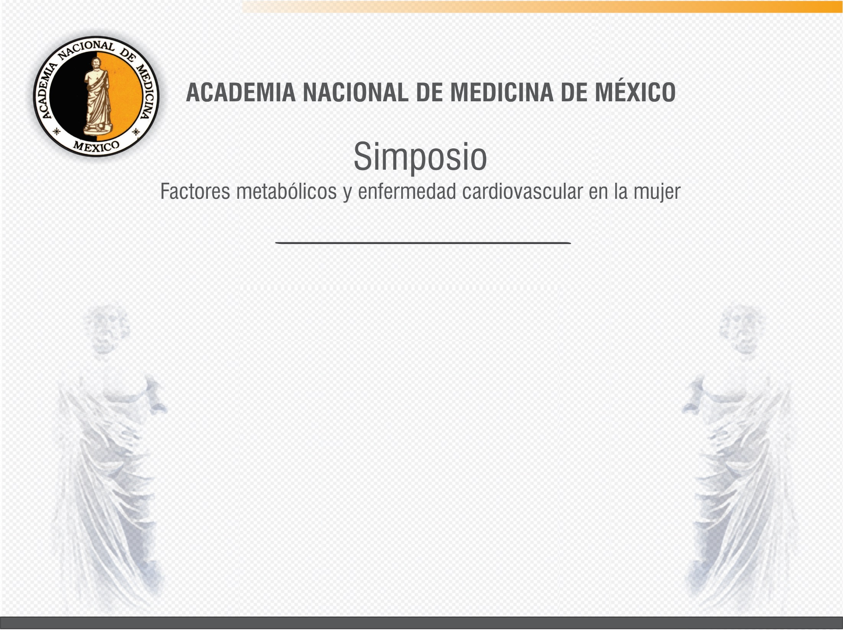
ESCENARIO DE LA ENFERMEDAD CARDIOVASCULAR
Y SINDROME METABOLICO EN LAS MUJERES DE MEXICO
Acad. D. En C. Gabriela Borrayo Sánchez.

Slide 2
Impacto de las Enfermedades Cardiovasculares en la Mujer
  Se estima que fallecen 8.6 millones de mujeres al año en el mundo, el 50% por enfermedad isquémica y 50% por evento vascular cerebral.
  Existen mas muertes por enfermedades cardiovasculares que por cáncer, tuberculosis, malaria, SIDA/HIV
  El 80% se puede prevenir.
http://www.who.int/gho/mortality_burden_disease/en/index.html

Slide 3


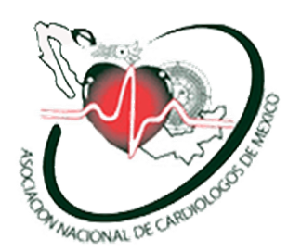





Factores de Riesgo Cardiovasculares en la Mujer
«Ocurren 10 muertes por Enfermedades Cardiovasculares por 1 muerte por Cáncer de Mama»
1:10
Objetivo OMS: Reducir el 25% de la muerte cardiovascular.

Slide 4

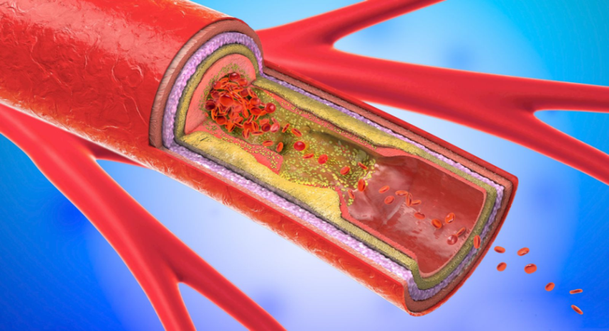
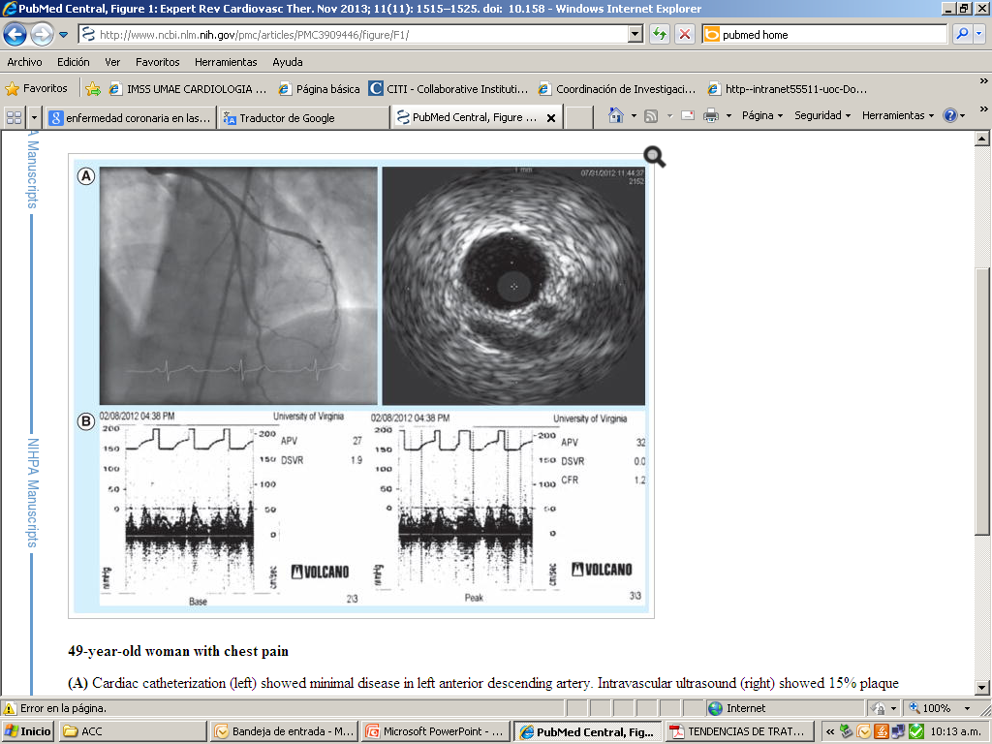
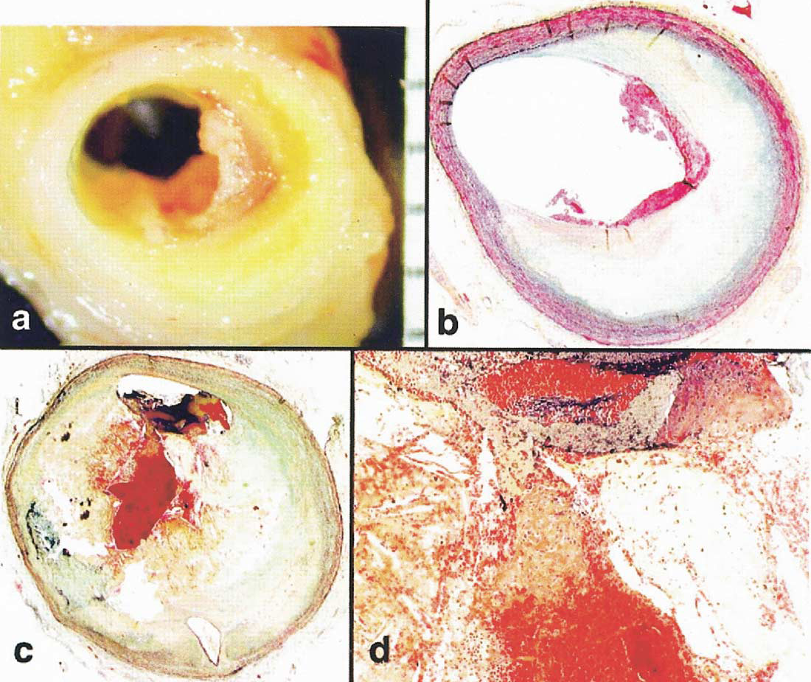
Fisiopatología: Enfermedad microvascular y aterosclerosis

Slide 5
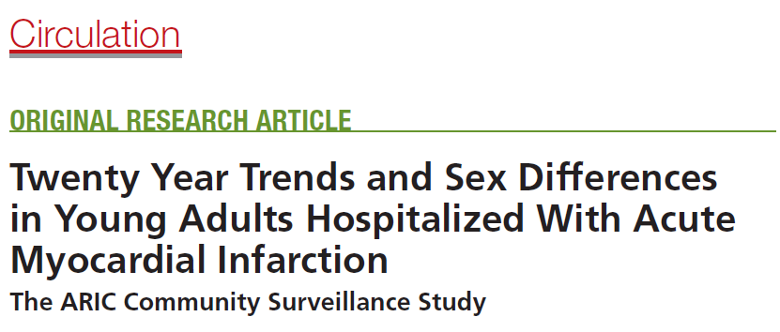

Slide 6
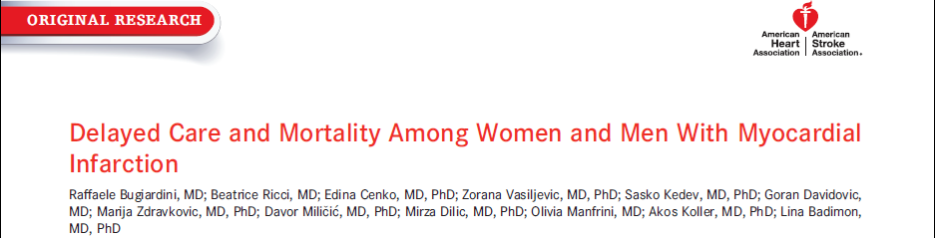
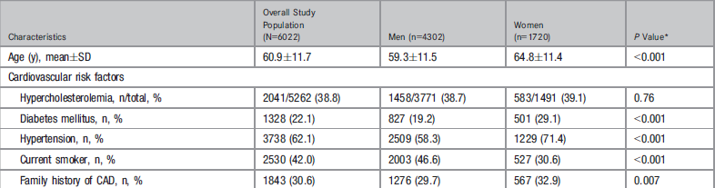
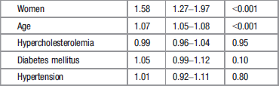
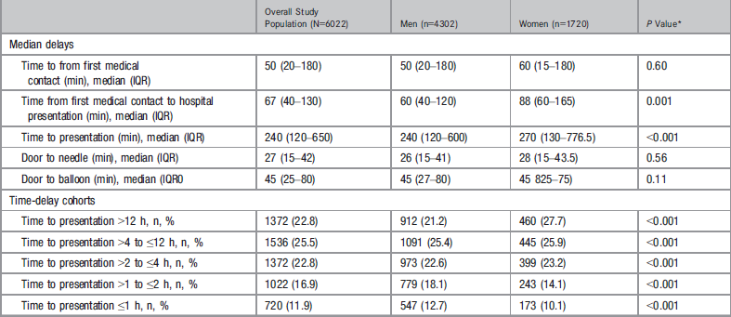
J Am Heart Assoc 2017;6:e005968
Multinacional, n=6022, 2010-2016
La diferencia en mortalidad persiste y se atribuye a mayor retraso en la atención

Slide 7
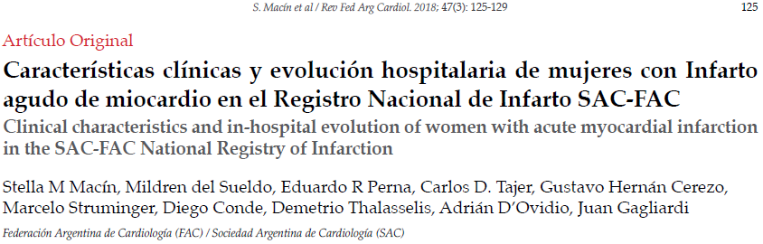
247 Centros, n=1759, 2014-2015
Las mujeres tienen diferencias en el perfil de riesgo (HAS, DM).
Las estrategias de reperfusión son menores y los tiempos de atención mayores.
La mortalidad fue mayor, aunque el sexo no fue un factor independiente.

Slide 8
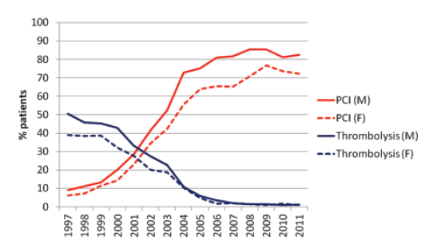
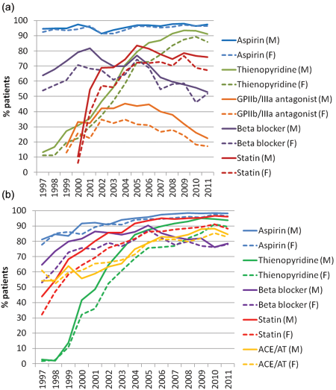
Diferencias en el uso de terapias de reperfusión
21,620 pacientes con IAMCEST, 5,786 eran mujeres (27%) y 15,834 hombres
(73%) de 78 hospitales Suizos (1997-2011)
European Heart Journal: Acute Cardiovascular Care 2012;1(3):183-191

Slide 9
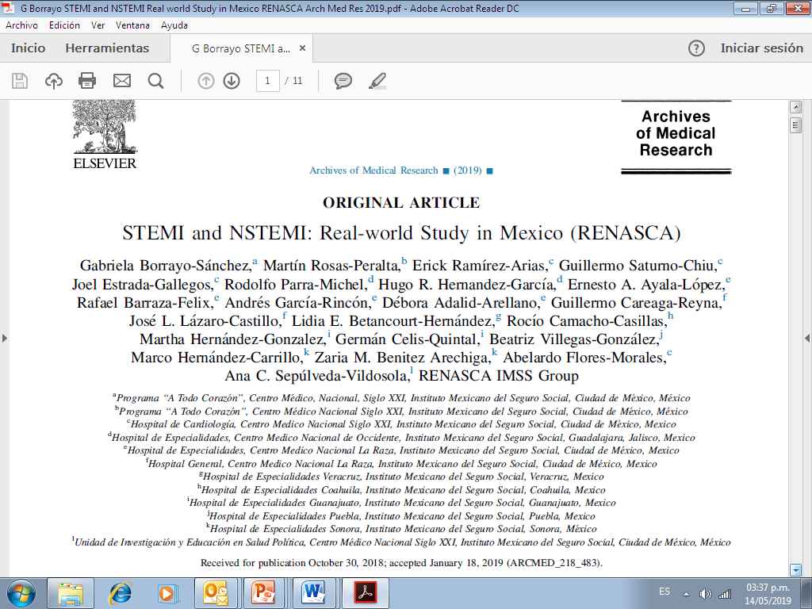
«Impacto temprano del Síndrome Metabólico en el modelo de riesgo para eventos cardiovasculares mayores en pacientes con Síndrome Coronario Agudo».
  Objetivo:
    Evaluar el impacto del SM para Eventos Cardiovasculares Mayores (ECVM) a corto plazo en pacientes con Síndrome Coronario Agudo (SICA) del Registro de Síndromes Coronarios Agudos del Instituto Mexicano del Seguro Social (RENASCA IMSS).

Slide 10
Características demográficas basales de los grupos de estudio Síndrome Coronario Agudo y SM
 | Grupo con SM n = 8545 (39.1%) | Grupo sin SM n = 13282 (60.9%) | Valor de p
Edad, (años) | 63.29 ± 11.02 | 63.26 ± 12.19 | 0.84
Sexo Femenino Masculino | 2486 (29.1) 6069 (70.9) | 3082 (23.2) 10200 (76.8) | < 0.0001
Índice de masa corporal | 29.37 ± 4.41 | 26.51 ± 3.13 | < 0.0001
Diabetes | 5060 (50.9) | 4872 (49.1) | < 0.0001
Hipertensión | 6862 (52) | 6341 (48) | < 0.0001
Tabaquismo | 3969 ( 38.9) | 6241 (61.1) | 0.43
Dislipidemia | 5549 (72) | 2156 (28) | < 0.0001
Infarto previo | 1905 (45.2) | 2307 (54.8) | 0.001
Diagnóstico de ingreso SICA CEST SICA SEST | 6292 (28.8) 2253 (10.3) | 10008 (45.8) 3274 (14.9) | 0.004
Localización del infarto Anterior Inferior | 2880 (13.2) 2769 (12.7) | 4390 (20.1) 4075 (18.7) | 0.31 0.007
Puntuación GRACE | 134.64 ± 43.6 | 131.43 ± 42.96 | <0.0001
Los valores se muestran como media ± DE y en frecuencia (porcentajes). Grupo con SM (pacientes con Síndrome Metabólico), Grupo sin SM (pacientes sin Síndrome Metabólico), C-HDL = colesterol de alta densidad, SICA CEST = Síndrome coronario agudo con elevación del ST, SICA SEST = síndrome coronario agudo sin elevación del ST. Tesis UNAM “Impacto del síndrome metabólico a largo plazo en el modelo de riesgo para eventos cardiovasculares mayores tempranos, basado en el registro nacional de síndrome coronario agudo del IMSS” Jesús Ángel Sánchez Carranza/Gabriela Borrayo Sánchez

Slide 11
Perfil bioquímico basal de los dos grupos de estudio.
 | Grupo con SM n = 8545 (39.1%) | Grupo sin SM n = 13282 (60.9%) | Valor de p
Glucosa inicial (mg/dL) | 192.88 ± 102.7 | 175 ± 99.6 | <0.0001
Glucosa pico máximo (mg/dL) | 211.48 ± 112.34 | 193.89 ± 108.29 | <0.0001
HbA1c | 22.93 ±10.95 | 9.41 ± 7.83 | 0.004
Colesterol total (mg/dL) | 170.24 ± 53.2 | 161.14 ± 48.25 | <0.0001
C – HDL (mg/dL) | 36.34 ± 21.98 | 53.99 ± 37.04 | <0.0001
C- LDL (mg/dL) | 95.10 ± 54.96 | 95.14 ± 52.52 | 0.98
Triglicéridos (mg/dL) | 199.53 ± 113.55 | 126.39 ± 69.86 | <0.0001
Ácido úrico (mg/dL) | 6.11 ± 1.95 | 5.86 ± 1.90 | 0.001
CPK al ingreso (mg/dL) | 795.92 ± 1242.46 | 877.45 ± 1338.86 | <0.0001
CPK-MB al ingreso (mg/dL) | 93.46 ± 133.75 | 101.74 ± 143.19 | <0.0001
PCR (mg/dL)* | 42.32 (80 – 102) | 53.55 (82 – 105) | 0.81
Fibrinógeno (mg/dL) | 484.55 ± 176.8 | 492.19 ± 172.97 | 0.127
Creatinina (mg/dL) | 1.42 ±1.51 | 1.44 ± 1.72 | 0.45
Los valores se muestran como medias ±DE, * las determinaciones se muestran como media (rango). Las concentraciones de glucosa inicial y pico, así como la de triglicéridos y colesterol total fueron mayores en el grupo con SM, con menor cantidades de C-HDL con respecto al grupo sin SM. C-HDL: colesterol de alta densidad, C-LDL= colesterol de baja densidad, CPK = creatin fosfoquinasa, CPK-MB fracción MB de CPK, PCR = proteína C reactiva. Tesis UNAM “Impacto del síndrome metabólico a largo plazo en el modelo de riesgo para eventos cardiovasculares mayores tempranos, basado en el registro nacional de síndrome coronario agudo del IMSS” Jesús Ángel Sánchez Carranza/Gabriela Borrayo Sánchez

Slide 12
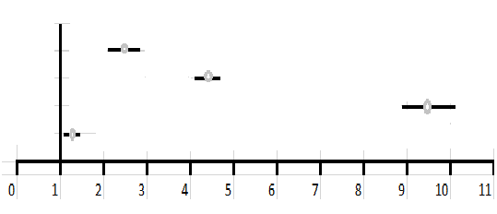
Factores de riesgo cardiovascular y su razón de riesgo para eventos cardiovasculares mayores durante la estancia hospitalaria
 | Grupo con SM n = 8545 (39.1%) | Grupo sin SM n = 13282 (60.9%) |  | RR (IC 95%) | Valor de p
DM | 5060 (50.9) | 4872 (49.1) |  | 2.5 (2.27-2.65) | <0.0001
HAS | 6862 (52) | 6341 (48) |  | 4.4 (4.18-4.75) | <0.0001
DLP | 5549 (72) | 2156 (28) |  | 9.5 (8.96-10.19) | <0.0001
Fem | 2486 (29.1) | 3082 (23.2) |  | 1.3 (1.27-1.44) | <0.0001
Se observó mayor riesgo de eventos cardiovasculares en los pacientes con SM en comparación con los pacientes sin SM. DM= Diabetes Mellitus, HAS= Hipertensión Arterial Sistémica, DLP= dislipidemia, Fem= femenino. Tesis UNAM “Impacto del síndrome metabólico a largo plazo en el modelo de riesgo para eventos cardiovasculares mayores tempranos, basado en el registro nacional de síndrome coronario agudo del IMSS” Jesús Ángel Sánchez Carranza/Gabriela Borrayo Sánchez

Slide 13

Objetivo:
Evaluar las diferencias por género en los factores de riesgo, la presentación clínica, el abordaje terapéutico y los eventos cardiovasculares tempranos en pacientes con Síndromes Coronarios Agudos (SICA) (Estudio RENASCA IMSS).
Material y Métodos:
Incluimos pacientes consecutivos con SICA de acuerdo a los criterios de ACC/AHA/ESC del Registro Nacional de Síndromes Coronarios Agudos (RENASCA). Analizamos por género los factores de riesgo, la presentación clínica, el tratamiento y los eventos cardiovasculares mayores durante la hospitalización.

Slide 14
Resultados:
p<0.0001
  De 2014 a 2018
  Se incluyeron 37,168 pacientes
  73.8% Hombres (27,419)
  26.2% Mujeres (9,749)
  Edad promedio 62+11 vs 66+11 años (p<0.0001)
p<0.0001
p<0.0001
p<0.0001
p<0.0001*
OR 1.22 (1.16-1.28)
*SM: SI Se incluye IMC >25
60.4% contra 65.1%

Slide 15
Resultados:
  En Hombres fue mas frecuente el IAM CEST (75.1 vs 64.9%, p<0.0001)
  En Mujeres predomino el SICA SEST (24.9% vs 35.1%, p<0.0001)
  Edad promedio 62+11 vs 66+11 años (p<0.0001)
p<0.0001
p<0.0001
p<0.0001

Slide 16
Resultados:
p<0.0001
OR 1.49
(IC 95% 1.40-1.60)
p<0.0001
P=0.001
p<0.0001
p<0.0001

Slide 17
Conclusiones
La enfermedades cardiovasculares son mas frecuentes en hombres; sin embargo el impacto en mujeres no ha sido adecuadamente posicionado en México (muere 1 mujer por cáncer de mama por cada 10 que mueren del corazón).
Los estudios internacionales identifican mayor carga de riesgo cardiovascular en la mujer y un retraso en la atención del infarto agudo de miocardio, lo cual esta relacionado con mayor mortalidad.
El impacto del Síndrome Metabólico en las enfermedades cardiovasculares en México esta poco estudiado, en nuestra experiencia el impacto es mayor al esperado.
En el estudio RENASCA IMSS los factores de riesgo como: Diabetes, Hipertensión, Dislipidemia y Síndrome Metabólico son mas frecuentes en mujeres.
Las complicaciones hospitalarias tempranas como angina/re infarto, falla cardiaca, falla renal, choque cardiogénico y muerte son mas frecuentes en mujeres.
En la estrategia «Código Infarto IMSS» la no reperfusión es mayor en mujeres.

